Slide 1
Åpen forskning ved Høgskolen i Østfold

Slide 2
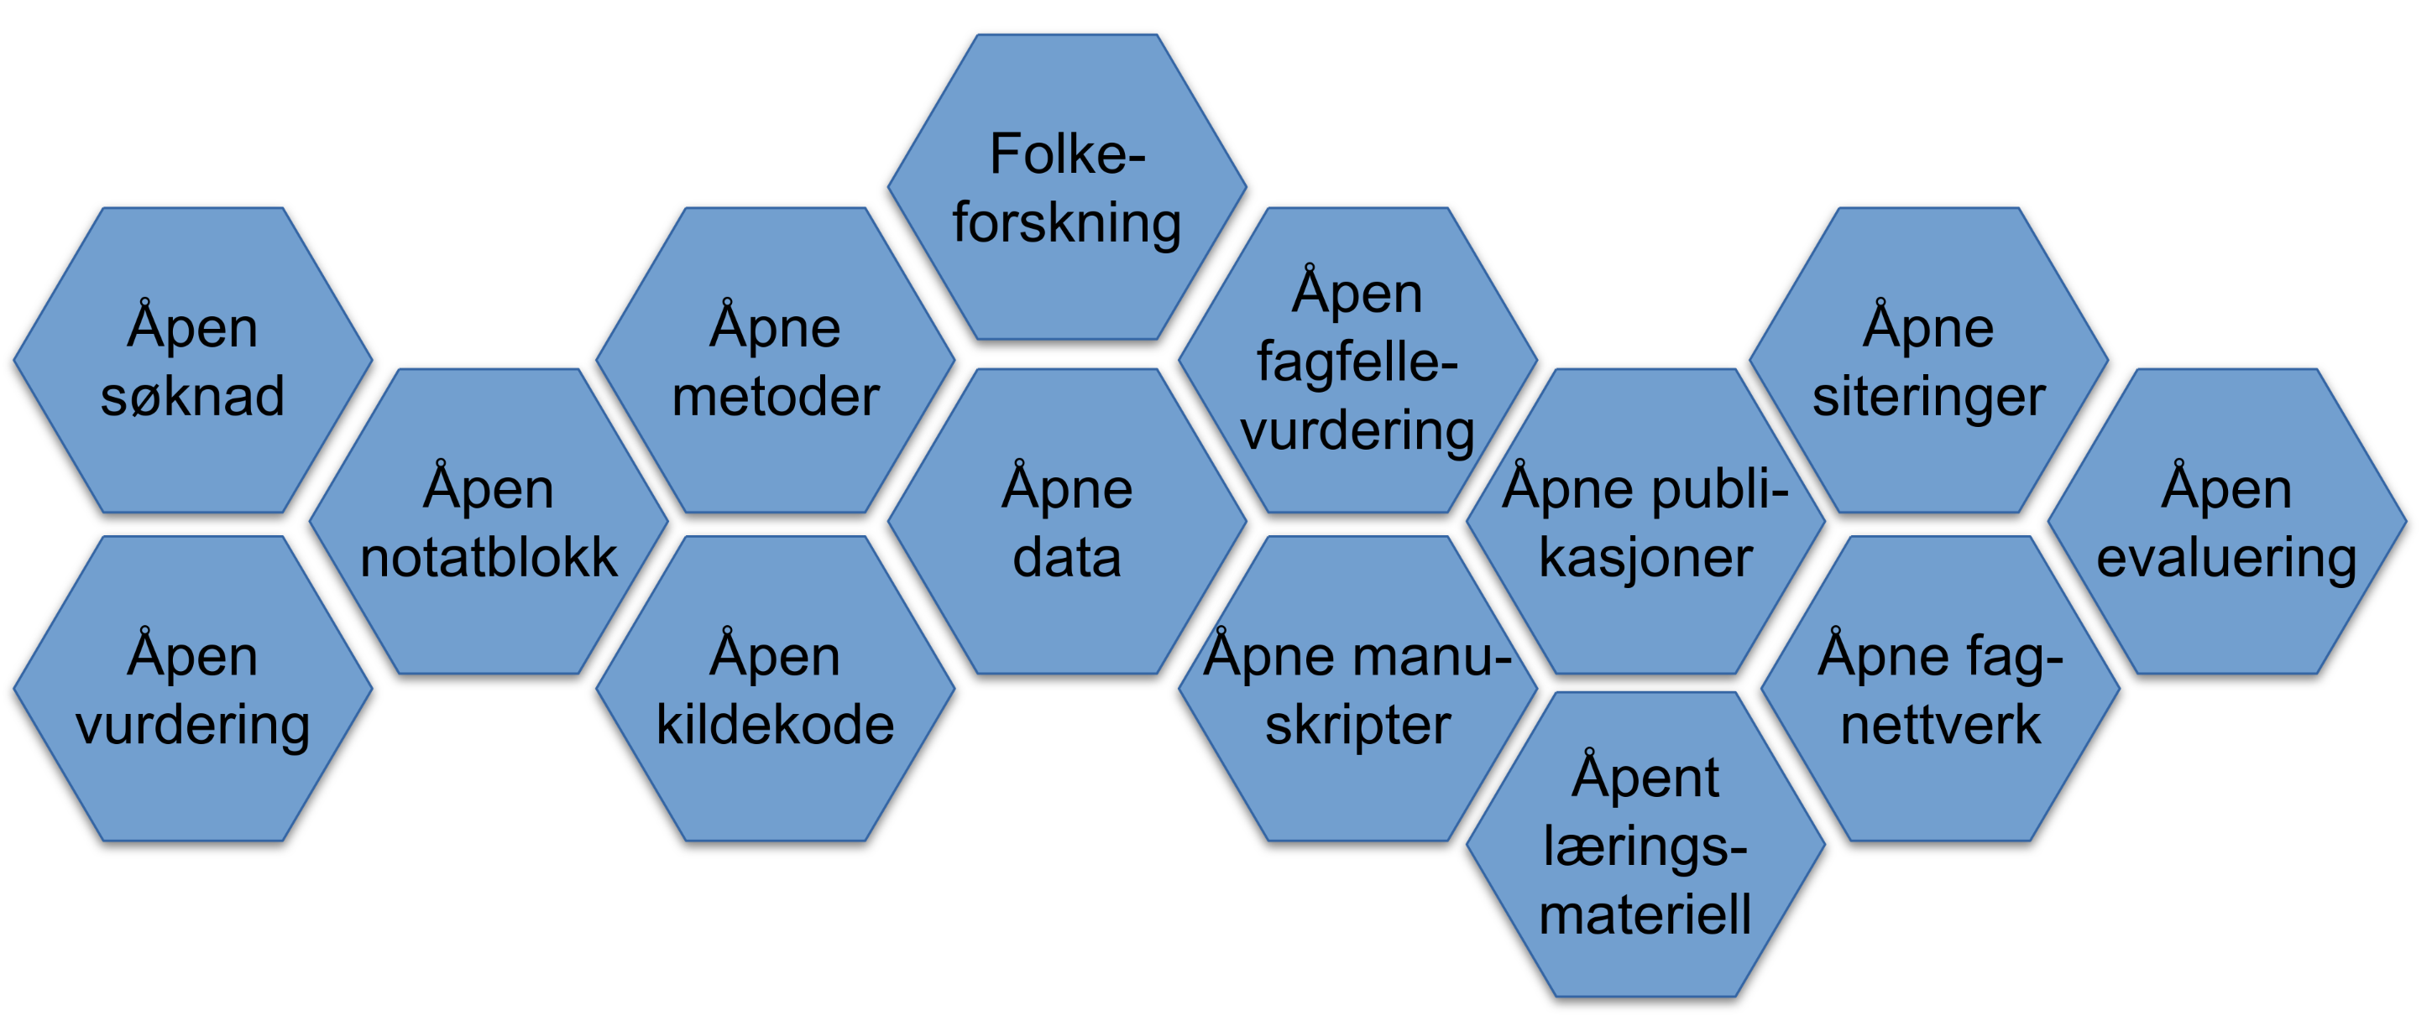
Hva er åpen forskning?
«Åpen forskning vil si åpenhet og kunnskapsdeling i forskningsprosesser slik at kunnskap gjøres tilgjengelig på tvers av fagmiljøer, sektorer og landegrenser. Begrepet åpen forskning omfatter hele forskningsprosessen, fra initiering via finansiering og gjennomføring av forskningen til dataforvaltning, analyse, vitenskapelig publisering, vitenskapelig syntese og kommunikasjon» (Forskningsrådet, 2020).
Notes:
Åpen forskning handler med andre ord ikke bare om Open Access-publisering, selv om dette er en viktig del av åpen forskning.

Slide 3
Fordeler med åpen tilgang
Effektivitet
Rettigheter
Spredning
Kvalitet
Impact

Slide 4
Hva må vi forholde oss til?
Kunnskapsdepartementet
  Nasjonale mål og retningslinjer for åpen tilgang til vitenskapelige artikler (2017)
  Nasjonal strategi for tilgjengeliggjøring og deling av forskningsdata (2017)
    Så åpne som mulig og så lukkede som nødvendig
    Forskerkollektivene avgjør hvordan
Krav fra finansiører
  Forskningsrådet og Plan S
  EU
Krav fra tidsskifter

Slide 5
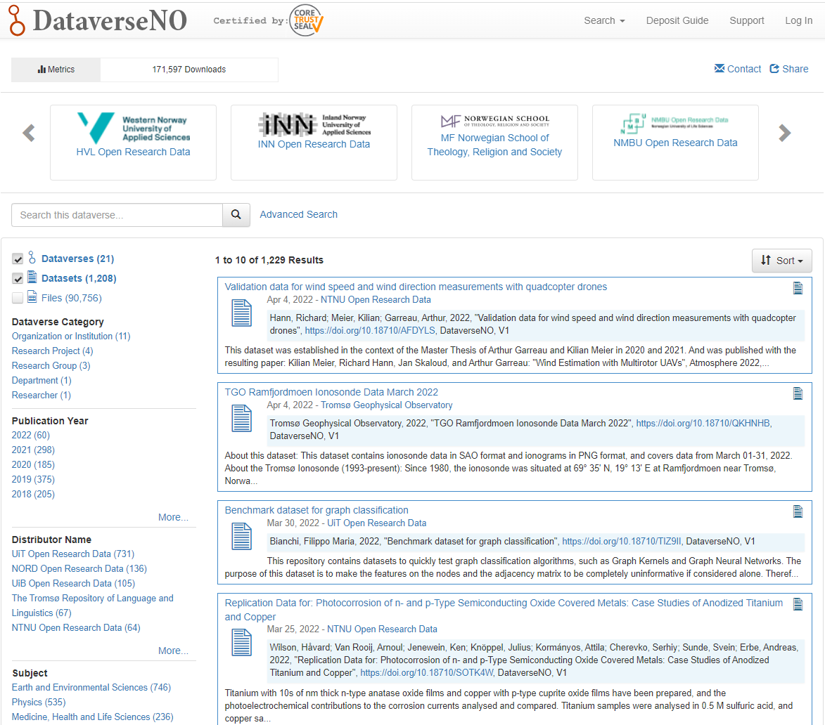
Datadeling
Vanskelig å si noe generelt, men data skal gjøres FAIR
  Findable (gjenfinnbare)
  Accessible (tilgjengelige)
  Interoperable (kan kombineres og bearbeides uten begrensninger)
  Reusable (gjenbrukbare)
Alle kan dele noe!
  DataverseNO
  Sikt
Finn data
  https://www.hiof.no/for-ansatte/arbeidsstotte/forskningsstotte/apen-forskning/apne-forskningsdata/finn-forskningsdata/

Slide 6

Open Access-publisering
Gull OA, grønn OA, hybrid OA og diamant OA
  Vitenarkivet HiØ Brage
    Artikler lastes opp i Cristin (https://www.cristin.no/) og overføres deretter til Brage (https://hiof.brage.unit.no/hiof-xmlui/)
  Høgskolens publiseringsfond
    https://www.hiof.no/for-ansatte/arbeidsstotte/forskningsstotte/apen-forskning/apen-publisering/open-access/index.html#toc5

Slide 7
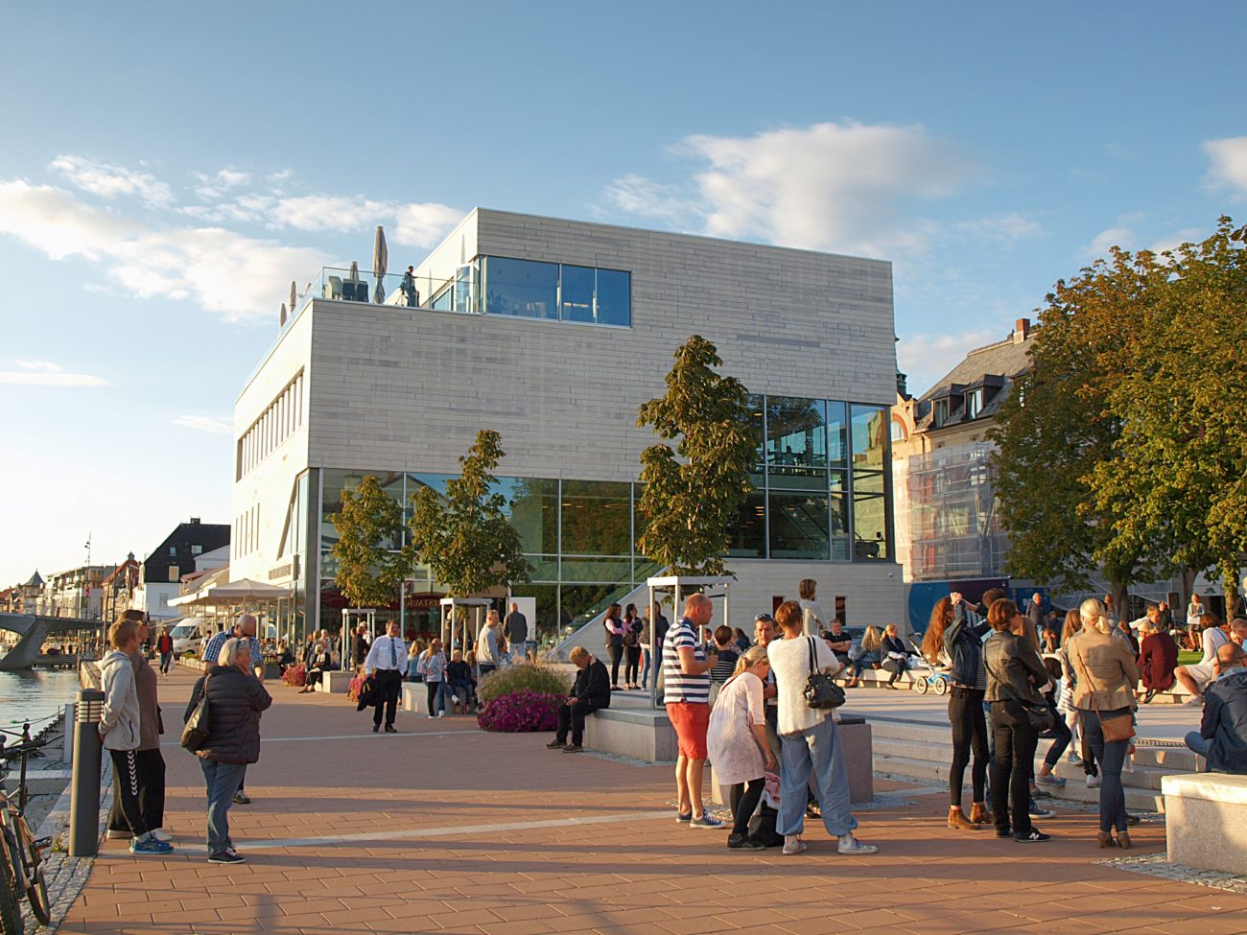
Fagdag om åpen forskning
Handlingsplan om åpen forsking
  Fagdag om åpen forskning, 24. oktober 2022 på Litteraturhuset i Fredrikstad
    Jacob Aasland Ravndal
    Kirsti Klette
    Jan Erik Frantsvåg

Slide 8
Takk!
Spørsmål?
Ta gjerne kontakt med biblioteket/Team åpen forskning: openscience@hiof.no, eller meg: kristian.s.norsted@hiof.no

Slide 9
Kildehenvisninger
Colavizza, G, Hrynaszkiewicz, I, Staden, I, Whitaker, K, McGillivray, B. (2020). The Citation Advantage of linking Publications to Research Data. PLoS ONE 15(4): e0230416. https://doi.org/10.1371/journal.pone.0230416
Forskningsrådet. (2020). Forskningsrådets policy for åpen forskning. https://www.forskningsradet.no/siteassets/forskningspolitisk-radgivning/apen-forskning/nfr-policy-apen-forskning-norsk-ny.pdf
Jensenius, A. R. (2021). Bilde 1: Åpen forskning-puslespill. https://www.arj.no/2021/09/07/open-research-puzzle-illustration/
Kunnskapsdepartementet. (2017). Nasjonale mål og retningslinjer for åpen tilgang til vitenskapelige artikler. https://www.regjeringen.no/contentassets/ae7f1c4b97d34806b37dc767be1fce76/nasjonale-mal-og-retningslinjer-for-apen-tilgang-til-vitenskapelige-artikler.pdf
Kunnskapsdepartementet. (2017). Nasjonal strategi for tilgjengeliggjøring og deling av forskningsdata. https://www.regjeringen.no/contentassets/3a0ceeaa1c9b4611a1b86fc5616abde7/no/word/f-4442-b-nasjonal-strategi-for-tilgjengeliggjoring.docx
Litteraturhuset i Fredrikstad. (u. å.). Bilde 5: Litteraturhuset i Fredrikstad. https://litthusfred.no/litthusfred-no/om-oss/
Piwowar, H. A., Vision, T. J. (2013). Data Reuse and the Open Data Citation Advantage. PeerJ 1:e175 https://doi.org/10.7717/peerj.175
Riot Science Club Norway. (u. å). Bilde 4: Riot Science Club Logo. https://twitter.com/riots_norway/photo
Swan, A. (2010). The Open Access Citation Advantage: Studies and Results to Date. https://eprints.soton.ac.uk/268516/
Wikimedia Commons. (2018). Bilde 3: Open Access Logo. https://upload.wikimedia.org/wikipedia/commons/2/25/Open_Access_logo_PLoS_white.svg

